Slide 1

Национальная школа на территории
Ханты-Мансийского автономного округа-Югры
Работу выполнил:
Ученик 3 «Е» класса
МБОУ «СОШ №6, им. Сирина Н.И.»
г. Ханты – Мансийска
Козлов Владислав
Научный руководитель:
учитель начальных классов
Гречмак Александра Сергеевна

Slide 2
Выбор темы обусловлен изучением историей образования коренного населения ХМАО-Югры.
Актуальность заключается в том, что сегодня народы стали проявлять повышенный интерес к своему языку, к своей культуре, традициям и обычаям. Традиции народа являются неоценимым средством и в познавательном значении содержания произведений народного творчества, красоты родного языка. Поэтому перед обществом стоит задача формирования морально-этического облика учащихся начальной школы на ценностях этнической, отечественной и мировой культуры, где одним из элементов национальной культуры является родной язык.

Slide 3
Введение.
В данной работе кратко отражены пути становления образования в России, в частности национальной школы. Трудности ликвидации безграмотности в молодой Советской России показаны на примере моей прабабушки Шулининой Елены Алексеевы (Кайдаловой), я также рассказал о нашей учительской династии. В исследовательской работе сказано о необходимости повышения образования того времени, о внедрении обязательного образования от начального до среднего. Очень важно, что в нашей стране появились и развиваются национальные школы.

Slide 4
Цель исследования: теоретически познакомиться с историей возникновения национальных школ.
Задачи:
1. На основе изучения научной литературы дать понятие словосочетанию «национальная школа».
2. Проанализировать динамику роста развития »национальной школы».
3. В ходе экспериментальной работы, выявить сохранение исследовательских знаний в настоящее время.
Объект исследования: история возникновения «национальной школы».
Предмет: «национальная школа».
Гипотеза: если внедрить национальную культуру и традиции в системы образования, то можно добиться эффективности в общеразвивающем обучении.

Slide 5
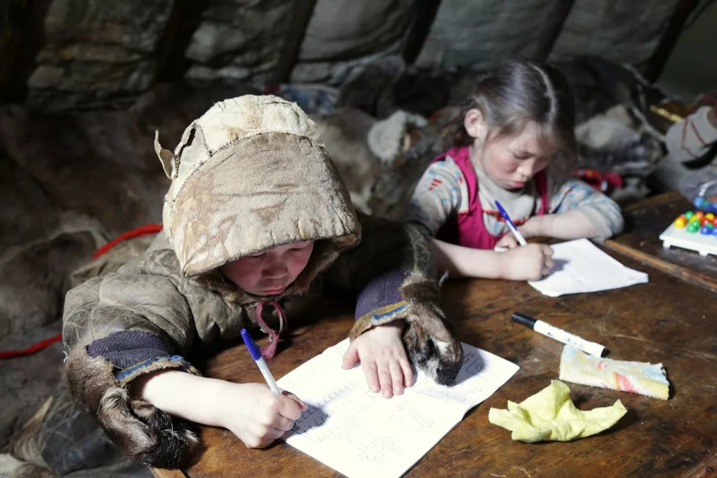
Часть 1. Исторический обзор.
В первые годы после установления Советской власти в области национального образования на Севере были поставлены главные задачи, такие как культурное строительство и ликвидация неграмотности. В связи с этим, одной из важных проблем было привлечение в национальные школы всего населения школьного возраста.
Национальное образование на Севере требовало от государства особого внимания, в частности организации полноценного учебного процесса в условиях территориальной раздробленности, низкой плотности населения и особенностей бытовых условий.

Slide 6
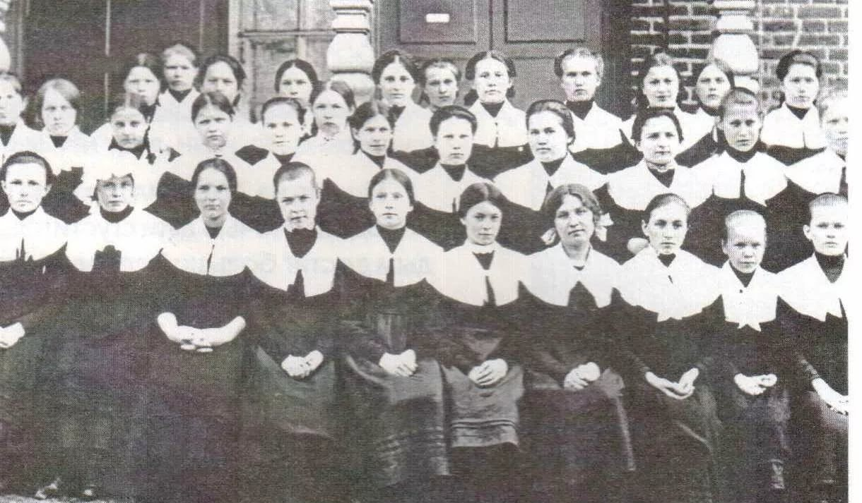
Для ликвидации неграмотности в различных регионах советского Союза в 20-30 годах и даже в 40-е привлекались совсем еще молодые люди, чаще всего они были дворянского происхождения,
как например моя прабабушка Шулинина Елена Алексеевна (Кайдалова) о которой я расскажу дальше.

Slide 7
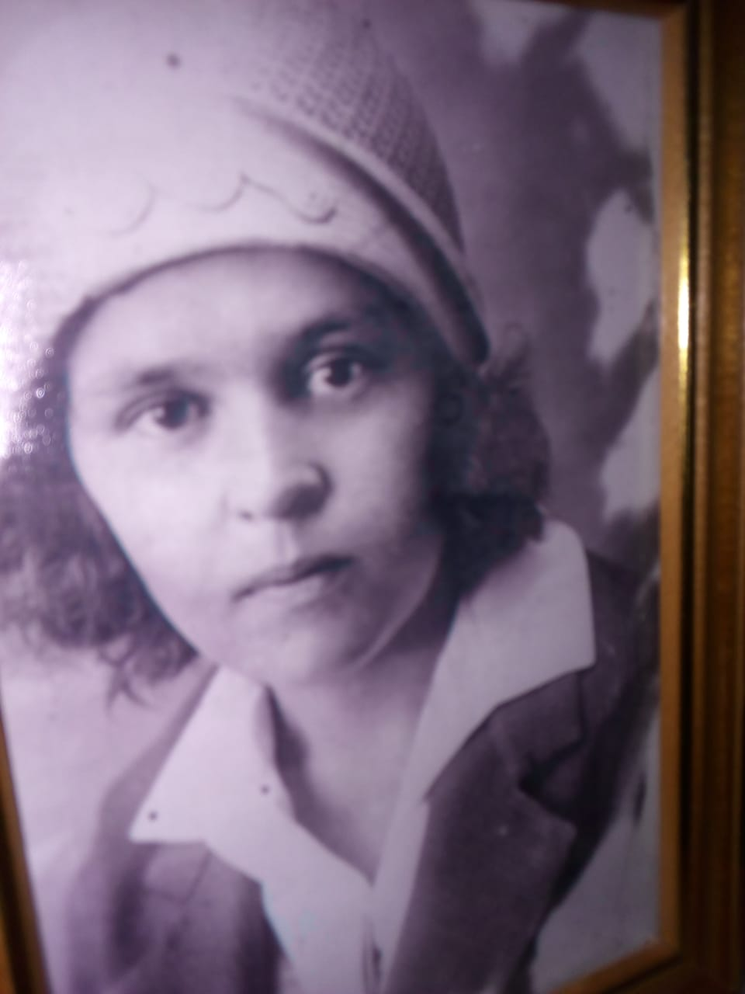
Закончив Тобольскую Мариинскую женскую гимназию в
16-ти летнем возрасте, мою прабабушку Шулинину Елену Алексеевну (Кайдалову) на 2 года отправили в село на территории ХМАО-Югры. Общеобразовательные занятия проводили вечерами. Люди, которые были старше ее во много раз с уважением слушали очень внимательно. Конечно же, не обошлось без трудностей.
Для того чтобы собрать детей для обучения, молодые учителя пешком обходили юрты. Коренные жители не отпускали своих детей в школы-интернаты, Родители часто занижали возраст детей и скрывали от учителей.

Slide 8
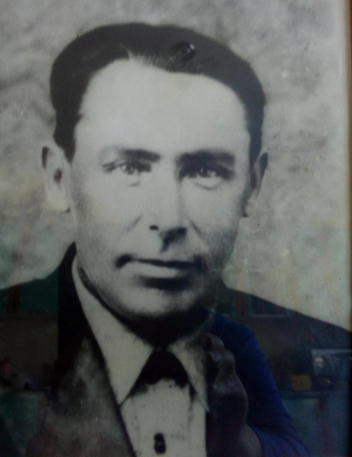
Комиссия признала ее работу очень хорошей и направила в учительский институт в город Тобольск. Она проработала 42 года учителем начальных классов. Награждена медалями и получила звание «Заслуженный учитель школ РСФСР».
Ее муж и мой прадедушка Шулинин Петр Иванович работал учителем истории и директором школы. Он прошел всю войну и в 1950 году умер от ран, полученных на войне, награжден медалями и орденами. Из шестерых их детей четверо стали педагогами, получив звание «Отличники Просвещения».

Slide 9
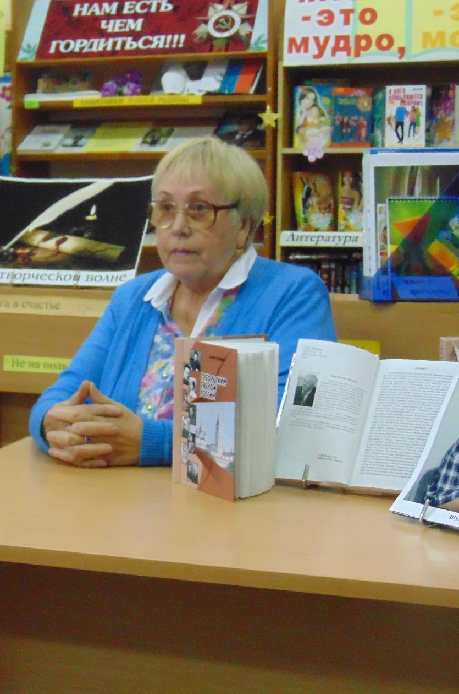
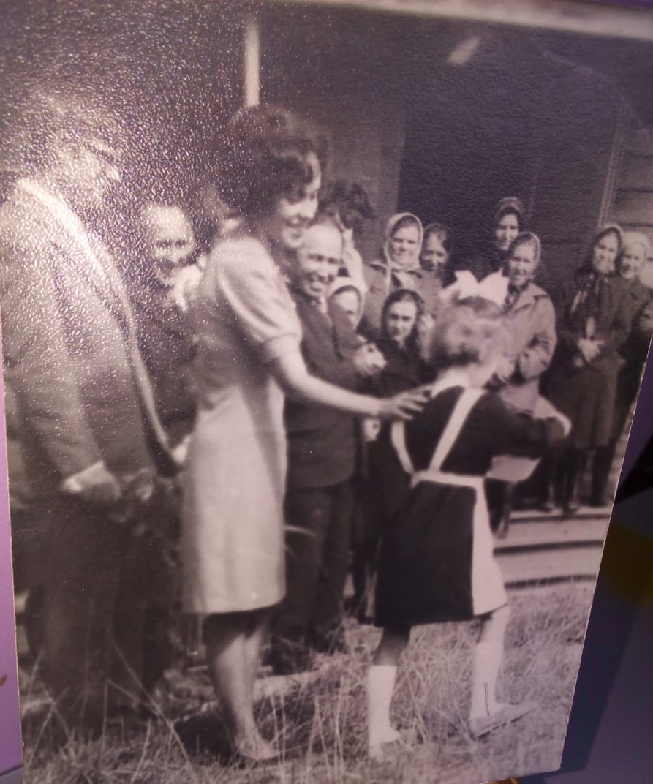
Моя бабушка Шулинина Наталия Петровна пошла по стопам своего отца, работала учителем истории и директором школы.

Slide 10
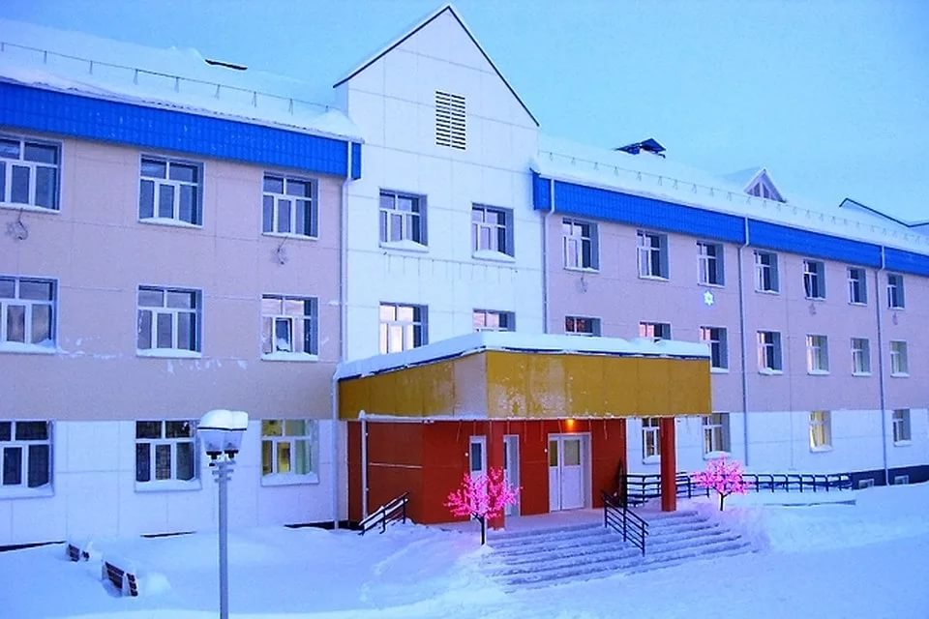
Часть 2. Сохранение и изучение родных языков
коренных народов в системе образования ХМАО – Югры
Предметы «Родной язык», «Литературное чтение на родном языке» входят в обязательную часть основной образовательной программы.
Изучение родных языков коренных малочисленных народов Севера – хантыйского, мансийского, ненецкого – введено в 28 школах (Белоярский, Березовский, Нефтеюганский, Нижневартовский, Сургутский, Кондинский, Октябрьский, Ханты-Мансийский районы) с численностью в 1668 человек.

Slide 11
В зависимости от количества обучающихся на изучение родного языка и литературы отводится от 3 до 1 часа в неделю. В городских общеобразовательных организациях предмет «Родной язык и литература» к сожалению не ведется.
В Югре различные образовательные программы включают 10 предметов этнокультурного содержания:
-родной язык,
-родная литература,
-краеведение,
-география Югры,
-экология Югры,
-охотоведение и рыболовство, культура народов Севера,
-история Югры,
-национальные виды спорта,
-декоративно-прикладное искусство.

Slide 12
Заключение.
Исследования данной темы показали, что правильная политика в области национального образования будет способствовать: сохранению и развитию позитивного опыта образования народов ХМАО - Югры восстановлению и сохранению традиционного уклада жизни коренного населения (оленеводство, рыболовство, охота, сбор ягод и др.).

